Slide 1
Великий сказочник
Ганс Христиан Андерсон
(1805-1875)

Slide 2
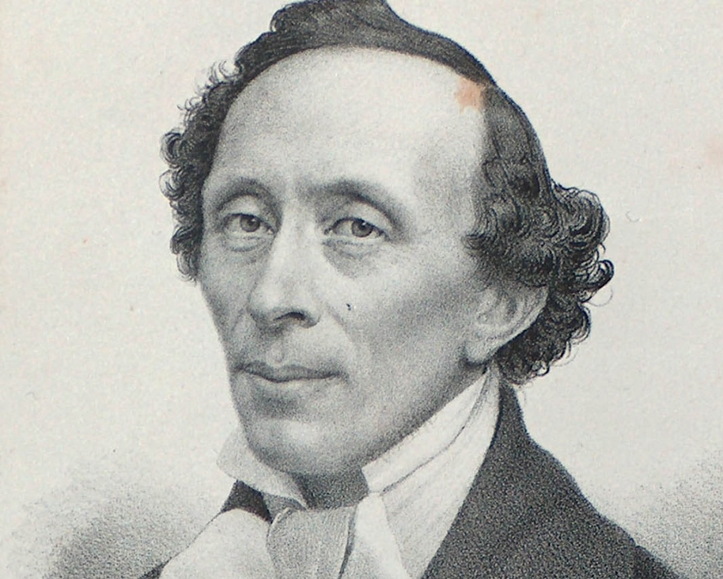

Slide 3
Ганс Христиан Андерсен – датский писатель (1805-1875). До того, как увидел свет его первый сборник детских сказок, писатель уже был известен своими стихами, романами и пьесами. В 1835 году в Дании вышла книга «Сказки, рассказанные детям», и даже сам автор не ожидал, что она вызовет такой успех! С 1835 года сказки стали выходить почти каждый раз накануне Рождества и Нового года в подарок маленьким детям.
В 1838 опубликовал первый сборник сказок. В него вошли «Огниво», «Русалочка», «Принцесса на горошине», «Соловей», «Новое платье короля». Сборник принёс ему славу.
Несмотря на нищету и голод, Ганс не был обделен духовной пищей – он находил прекрасное в сказочной природе своего острова, вспоминал легенды и народные сказки, которые отец рассказывал ему перед сном, читал мистические и романтические истории, разыгрывал спектакли в самодельном кукольном театре.

Slide 4
«Сказка-это то золото, что блестит огоньком в детских глазках»-
Ганс Христиан Андерсон.
Сказки Андерсена полюбились и детям и взрослым, они обрели бессмертие. В сказках оживает каждая вещь – мельница, монетка, фонарь, ветер, огоньки, а люди, цветы, деревья и животные каждый живут особенной и удивительной жизнью. В своих произведениях писатель часто изображает несчастных и обездоленных детей, неравенство между бедными и богатыми, высмеивает людей эгоистичных и властных. С годами Андерсен все больше стал уделять внимание взрослому читателю. Сказки стали часто заканчиваться «как в жизни» - героев ожидали тяжелые испытания и беспросветный конец. Но в то же время они остаются счастливы, потому что своей болью и страданиями они расплачиваются за жизнь и счастье других людей.

Slide 5
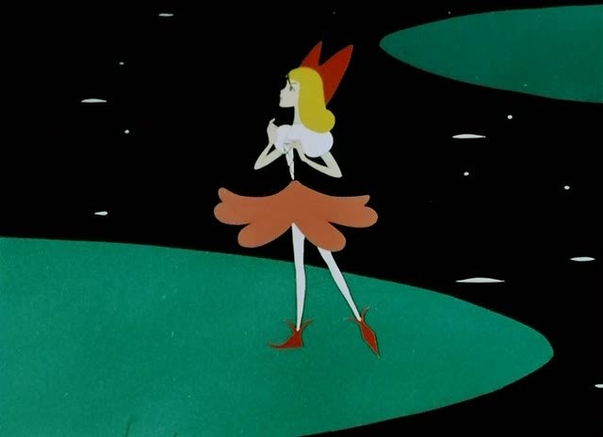
Сказка «Дюймовочка»
Дюймовочка - это крошка-девочка, которая проходит через много приключений. Она спасается от лягушки, но попадает прямо в лапы жука, который вскоре её бросает и бедная девочка остается одна в лесу. У Дюймовочки доброе сердце, ведь она спасается сама и спасает также ласточку, которая переносит её в теплые края на цветок, где малышка и знакомится с королем эльфов...

Slide 6
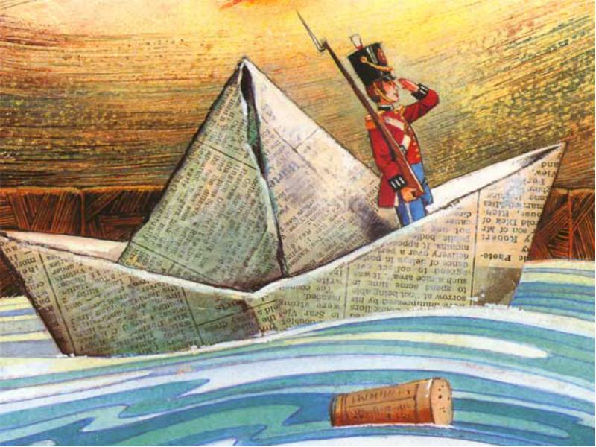
Сказка «Стойкий оловянный солдатик»
Стойкий оловянный солдатик (дат. Den standhaftige tinsoldat) — сказка датского писателя Г.Х.Андерсона, включённая в авторский сборник «Сказки, рассказанные детям». Сказка приобрела популярность во многих странах мира. Стойкий оловянный солдатик - грустная история маленькой игрушки о любви к прекрасной танцовщице.

Slide 7
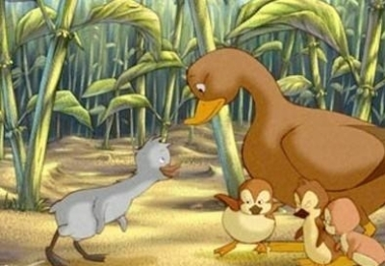
Сказка «Гадкий Утенок»
Сказка Гадкий утенок Ганс Христиан Андерсена рассказывает о маме-утке, у которой один из малышей оказался очень некрасивым. Все остальные невзлюбили утенка за то, что он так ужасно выглядел. Утенок прошел через множество испытаний и чуть было не замерз во льду. Однако совсем скоро он подрос и превратился в прекрасного лебедя...

Slide 8

Сказка «Русалочка»
Сказка Русалочка Андерсена - добрая история о бесконечно сильной любви Русалочки к принцу. Нежная и прозрачная, как лепесток розы, с синими глазами, Русалочка стала любимой героиней маленьких девочек во всем мире.

Slide 9

Сказка «Огниво»
Сказка «Огниво», пожалуй, одна из самых «взрослых» сказок великого голландского сказочника Г.Х.Андерсена. При этом, благодаря множеству ярких персонажей, сказку очень любят и маленькие дети. Смысл и мораль сказки «Огниво» заключается в том, что за все в жизни нужно платить, но при этом честь и достоинство всегда остаются фундаментом жизни человека. Однако это было бы слишком скучно. В сказке воспевается глубинная народная мудрость. Покупаясь на блага ведьмы, главный герой, бравый солдат, благодаря своей мудрости и даже хитрости, выходит победителем из всех перипетий и получает главную награду – любовь принцессы и даже всё королевство.

Slide 10
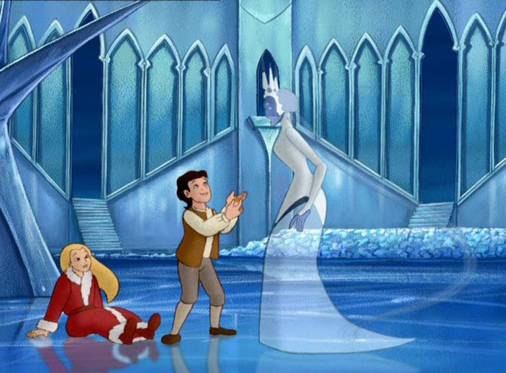
Сказка «Снежная королева»
Снежная королева - это сказка из семи рассказов о Кае и Герде, детях из очень бедных семей. Однажды Кая забирает с собой Снежная королева, а Герда отправляется в путь, чтобы спасти своего друга. По дороге она встречает чародейку, принца и принцессу и маленькую разбойницу, но несмотря на все препятствия, она находит Кая...

Slide 11
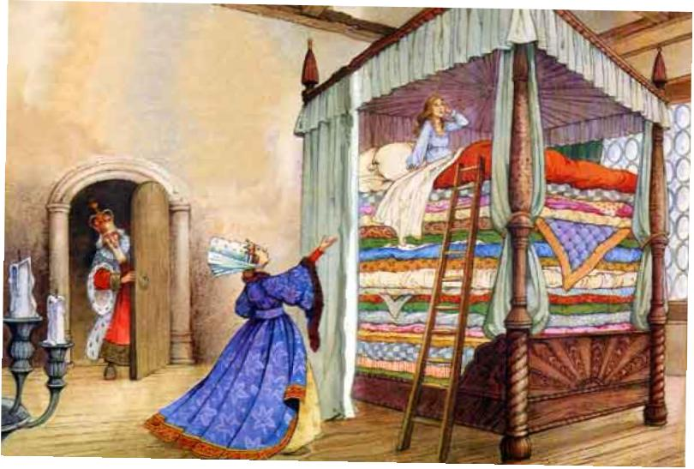
Сказка «Принцесса на горошине»
Принцесса на горошине - очень коротенькая сказка, но очень известная. Бедная девушка промокла и выглядела не очень хорошо, поэтому никто не мог ей поверить, что она действительно принцесса. Тогда мачеха положила ей под перины горошинку. На утро принцесса призналась, что плохо спала, так как что-то твердое мешало ей. Вот тогда все и поняли, что такой нежной может быть только настоящая принцесса.

Slide 12
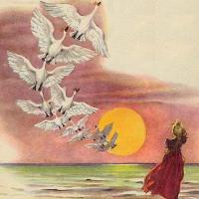
Сказка «Дикие лебеди»
Злая мачеха превратила в диких лебедей принцев. Их отважная и любящая сестра должна сплести им рубашки из крапивы, но пока эта работа не будет окончена она не может произносить ни слова, а иначе проклятие уже будет не снять. Бедную девушку едва не казнят, но она успевает спасти братьев.

Slide 13
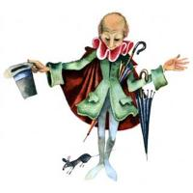
Сказка «Оле- Лукойе»
Сказка Оле-Лукойе - одна из самых известных у Ганса Христина Андерсена. Оле -Лукойе приходит к маленьким деткам, когда они уже спят и прыскает им в лицо сладким молоком, а потом дует в затылок. Дети засыпают, а Оле начинает свой чудесный рассказ...

Slide 14
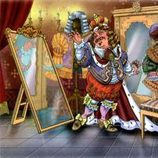
Сказка «Новое платье короля»
Сказка Новое платье короля рассказывает о двух хитрецах, сумевших обмануть короля. Они шьют ему платье и уверяют, что оно будет невидимым для глупцов. Однако король и сам не замечает платья, правда ему стыдно в этом признаться. И только маленький мальчик не стыдясь разоблачает короля известной всем фразой "А король-то голый!".

Slide 15
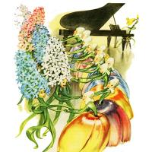
Сказка «Маленькой Иды»
История рассказывает о девочке, узнавшей о балах, на которых встречаются и танцуют цветы. Совершенно случайно однажды ночью Ида одним глазком увидала такой бал, на котором узнала, что цветочки можно спасти от гибели, посадив их в землю...

Slide 16

Сказка «Скверный мальчишка»
Сказка о мальчике - Амуре, который приходит к нам, когда его не ждешь и попадает своей стрелой прямо в сердце.

Slide 17
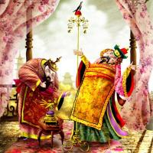
Сказка «Соловей»
Рядом с садом китайского императора, в лесу жил соловей, пение которого было настолько прекрасно, что о нем говорили все и даже писали в книгах. Император пожелал, чтобы соловей жил в его дворце, но вскоре заменил его на игрушечного золотого соловья. И хотя с настоящим соловьем обошлись очень плохо, он всё же помог вскоре избежать смерти императора...

Slide 18

Сказка «Райский сад»
Волшебная история о том, как главный герой попал в дом к матери четырех ветров. Один из ветров исполнил мечту героя - показал ему Райский сад...

Slide 19
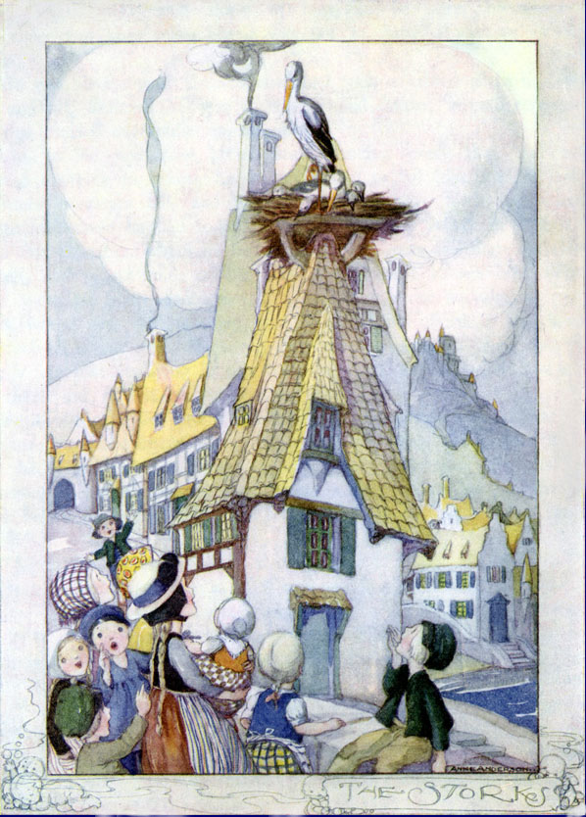
Сказка «Аисты»
Не стоит неуважительно относиться к птицам, особенно к аистам, приносящим детей. История о том, как мальчик насмехался над птенцами и что из этого вышло.

Slide 20
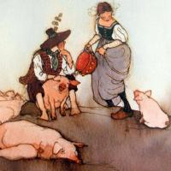
Сказка «Свинопас»
Ах, мой милый Августин, все прошло, прошло, прошло! Кто же не знает песенки из сказки Андерсена Свинопас? А рассказывает эта история о принцессе, которая не поняла прекрасных подарков принца, а заинтересовалась им только в виде свинопаса...

Slide 21
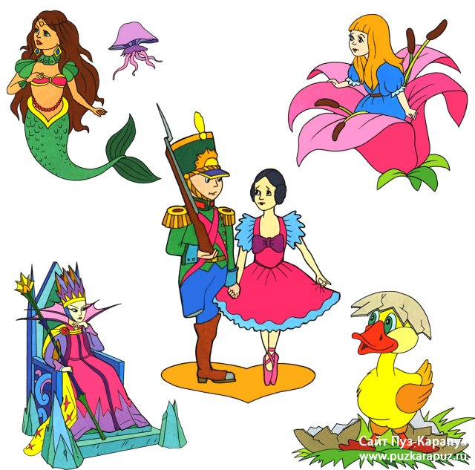

Slide 22
СПАСИБО
ЗА ВНИМАНИЕ!!!

